Slide 1
VTX像素芯片功耗分布估算
估算说明：
太初芯片：180 nm工艺，电源1.8 V;
65 nm芯片：电源1.2 V;
Data rate @Triggless-CDR: 4.48 Gbps /chip
bunch spacing (min.): 25 ns需要快前沿前端
Data rate @Triggless-TDR (Low Lumi):
1 Gbps/chip
Low Lumi@TDR: bunch spacing ~几百ns，像素前端不需要快前沿，Matrix功耗可降低
图中芯片坐下角标为坐标原点，标注4个功耗模块的左下角坐标(X,Y)，单位为毫米
 | Matrix | Periphery | DataTrans. | DACs | Total Power
太初芯片 @ triggerless (CDR) | 304 mW | 135 mW | 206 mW | 10 mW | 655 mW
65nm 芯片 @ 1 Gbps/chip (TDR LowLumi) | 60 mW | 80 mW | 36 mW | 10 mW | 186 mW

Slide 2
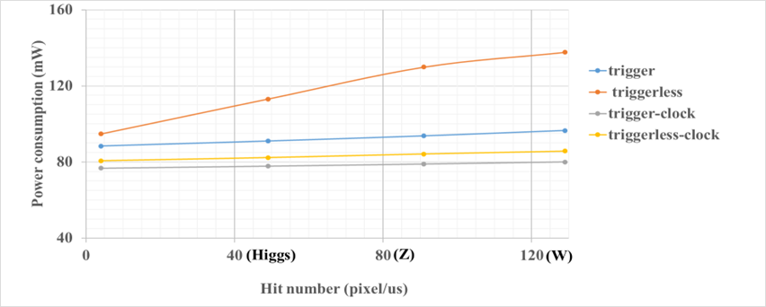
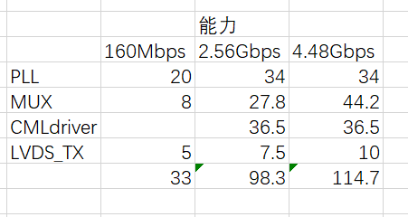
Backup
阵列模拟功耗vs计数率
数据接口功耗vs数据率

Slide 3
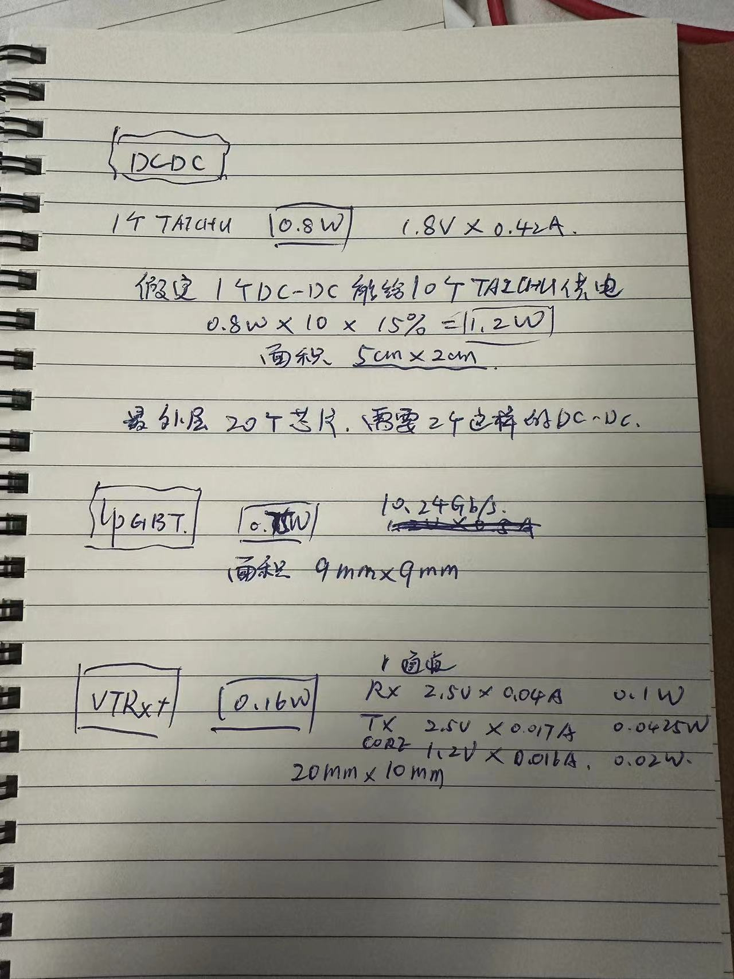
Ladder端部功耗分布
0.75W
0.193W
0.15W
1.2W
1.2W
DCDC:
50mmX20mm
lpGBT :
9mmX9mm
VTRX+:
10mmX20mm
DCDC:
50mmX20mm
DCDC：电源管理芯片
TAICHU功耗0.8W（1.8V*0.42A）
单个DCDC最多为10个TAICHU提供电源，效率按85%计算
DCDC功耗为0.8*10*15% = 1.2W
如果最外层需要20个芯片则需要2个DCDC
lpGBT和VTRX+需要其他种类电源（1.2V，2.5V），总体功耗不高，~1W，则DCDC功耗为0.15W
lpGBT：数据汇总芯片
0.75W@10.24Gb/s
VTRX+：光电转化芯片
1发1收：0.193W（RX：2.5V*0.05A，TX：2.5V*0.02A，core：1.2V*0.015A）
说明：1：图中仅展示ladder一端一面，底面及ladder另一端有同样的配置
2：lpGBT及VTRX+的参数为CERN对应芯片手册得到，CEPC最终参数可能有所不同。
Ladder长度及端部器件位置，需结合机械及安装设计来调整

Slide 4
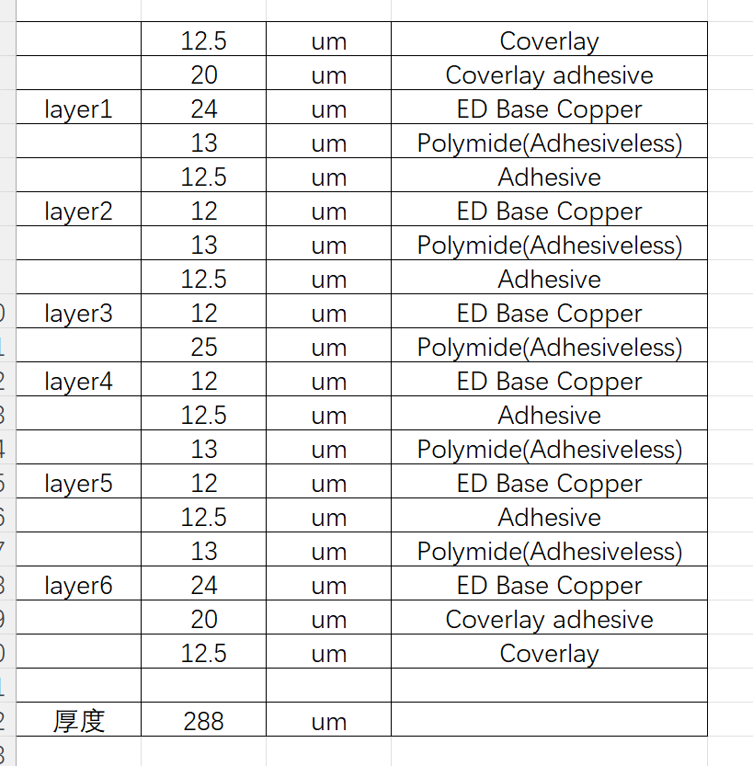
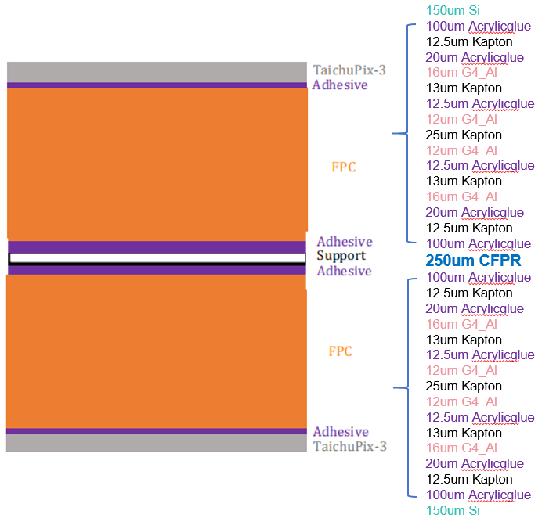
Flex厚度和物质分布
4层柔性板基于国内Cu工艺（当前阶段）
6层柔性板基于国内Cu工艺（当前阶段）
国内工艺当前只能实现基于铜的PCB，如需采用铝材料，需要委托CERN进行加工（accessibility？）
Long barrel方案，同ladder芯片更多，需要更多层的PCB
For Innermost：4层Flex（now：Cu based，proposed：Al based）
For Middle & Outer：6层Flex（now：Cu based，proposed：Al based）
Proposed Double-sided ladder based on 铝

